Slide 1

当今世界社会主义国家发展状况及未来走势
我们毕业啦
其实是答辩的标题地方
答辩人
汤颖，易凯，沈俞霖，王舒磊，岳怡，武晓妍
指导老师
燕连福

Slide 2
论文摘要
研究方法
调查数据
研究结果
CONTENTS
论文总结

Slide 3

论文摘要
Abstract

Slide 4

论文摘要
研究方法
调查数据
研究结果
论文总结
当今世界仅有的社会主义国家：中国，古巴，朝鲜，越南，老挝，在政治，经济，文化，军事方面有着自身的特色，调研通过对中国当代大学生，西安交通大学教师，社会从业者的意识形态与对当前社会主义发展的看法，以及收集大量五国的社会主义的历史文献进行了深入分析，本文也主要通过上述方向展开。

Slide 5
研究方法
Procedure

Slide 6
论文摘要
研究方法
调查数据
研究结果
论文总结
问卷调查
调研的基本思想是双向同步，一方面以问卷的形式从政治，经济，文化，政治，军事等方面了解当代大学生，社会工作者以及老师的社会意识形态以及对于当前社会主义发展的看法，通过详实客观的数据来分析总结出当前中国民众对于中国特色社会主义的认识，并以此来折射当前我国社会主义的发展状况，而中国作为社会主义的突出代表，从而从一个侧面反映当今世界社会主义的发展状况。

Slide 7


论文摘要
研究方法
调查数据
研究结果
论文总结

Slide 8
论文摘要
研究方法
调查数据
研究结果
论文总结
资料收集
另外一方面我们额外收集了当今世界仅有的社会主义国家：中国，古巴，朝鲜，越南，老挝，在政治，经济，文化，军事方面发展状况，通过大量的历史文献进行深入分析，在历史脉络与现实发展中梳理出各国社会主义的突出特点，并作为论证的有力支撑，然后结合各国的差异与联系探索未来社会主义的发展趋势。
最后结合数据文献的资料以及成员们调研活动的认识与体会，得出对于社会以及社会制度深层次的认识，得出独创性的观点。

Slide 9

论文摘要
研究方法
调查数据
研究结果
论文总结
小组讨论

Slide 10
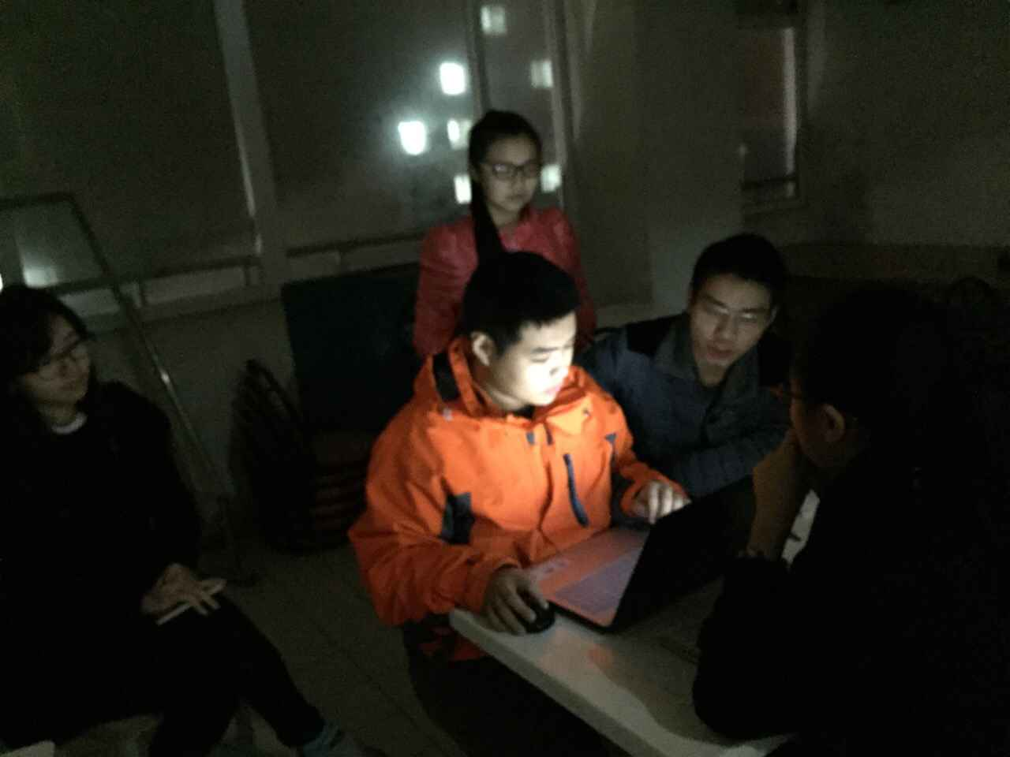

论文摘要
研究方法
调查数据
研究结果
论文总结

Slide 11
调查数据
Data

Slide 12
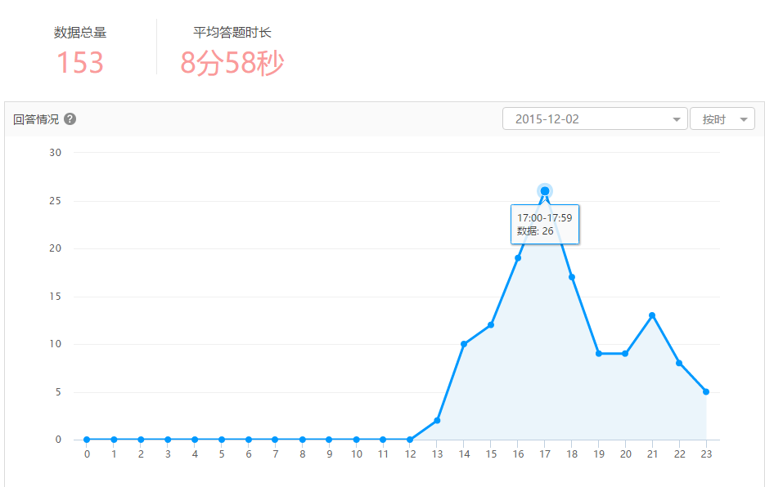
论文摘要
研究方法
调查数据
研究结果
论文总结
问卷回收情况

Slide 13
论文摘要
研究方法
调查数据
研究结果
论文总结
问卷主要内容
法治建设
经济建设
军事建设
人文建设

Slide 14
论文摘要
研究方法
调查数据
研究结果
论文总结
调查受众基本情况
受教育程度

Slide 15
论文摘要
研究方法
调查数据
研究结果
论文总结
调查问卷问题节选：
您认为社会主义核心价值观中哪几个词相对来说更是国人所需要努力达到的？

Slide 16
论文摘要
研究方法
调查数据
研究结果
论文总结
调查问卷问题节选：
（法律常识部分）您认为以下说法正确吗

Slide 17
论文摘要
研究方法
调查数据
研究结果
论文总结
调查问卷问题节选：
（军事部分）您认同中国的裁军政策吗？

Slide 18
研究结果
Result

Slide 19
论文摘要
研究方法
调查数据
研究结果
论文总结
我国社会主义发展情况
经济建设
人文与军事建设
法治建设

Slide 20
论文摘要
研究方法
调查数据
研究结果
论文总结
其他社会主义国家主要特点
老挝
越南
从依附大国的发展战略转到独立自主的发展战略。
从走苏联社会主义建设道路转到建设符合越南条件和特点的社会主义。
从奉行中央计划经济的发展战略转到依靠市场机制与国家宏观管理相结合的社会主义定向的市场经济发展战略。
从自我封闭的发展战略转到全方位开放的发展战略。
最初是民族民主革命，受到美国的压迫选择了社会主义道路。
政府公信力强
福利负担超出自身经济发展水平
实行计划经济制度
改革稳定为先
政党复杂
实行主体社会主义计划体制
经济上以农业为主，坚持高度集中的计划体制
政治上实行专制，文化上个人崇拜严重。
GDP以农业为主，重工业极度匮乏。
“弱政府”，强文化，模仿中国的发展道路进行“革新开放”。
贫富差异较大，但人民的幸福指数很高。
古巴
朝鲜

Slide 21
论文总结
Conclude

Slide 22
论文摘要
研究方法
调查数据
研究结果
论文总结
各国的社会主义共性
（1）各国都是在不断地摸索中修正完善了自身的社会主义道路；
（2）各国都经历了或正在经历由农业作为支柱到工业作为支柱的过程；
（3）各国都从相对保守到不同程度地进行了“改革”与“开放”

Slide 23
论文摘要
研究方法
调查数据
研究结果
论文总结
未来走势预测
（1）法律法规均不健全，社会保障制度都存在极大问题。
（2）改革形势很严峻，但各国会竭尽全力向工业化迈进。
（3）各国会加大本国的贸易开放程度。
（4）努力缓解贫富差距。
（5）各国会合作起来共同应对资本主义的威胁。

Slide 24
论文摘要
研究方法
调查数据
研究结果
论文总结
活动总结
此次调研活动目的是了解当今世界社会主义国家发展状况，并以此来分析社会主义以及社会主义国家的未来走向，调研活动任务明确，各项工作开展有条不紊，通过深入的分析，了解了当代大学生，社会分子对于社会主义涉及经济，政治等各个方面的认识，并通过对中国等五大社会主义国家发展现状的分析，得出了其共性以及各国突出特点，再结合当前世界格局提出了自己的展望，由浅入深，逐层递进，收获颇丰。

Slide 25
论文摘要
研究方法
调查数据
研究结果
论文总结
参考文献
1. 《越南共产党第九次全国代表大会文件》越南世界出版社2001年中文版第12页，第23页。)
2. 赖光实《在全球化背景下加强经济合作》，载于全国政协办公厅编《经济全球化：亚洲与中国——二十一世纪论坛2000年会议文集》中国文史出版社2001年；
3.赵康太。世界马克思主义理论教育理论比较研究【M】.北京：中央编辑出版社

Slide 26
THANKS

